Slide 1
«Об основных направлениях бюджетной и налоговой политики на 2019 год и на плановый период 2020 и 2021 годов. О принципах бюджетного планирования, основных характеристиках бюджета Осинского муниципального района на 2019 год и на плановый период 2020 и 2021 годов»
Докладчик:
Кузнецова Лариса Павловна
начальник финансово-аналитического управления

Slide 2
Основные направления налоговой политики
Задача – мобилизация всех возможных доходов
Развитие налогового потенциала
Осинского муниципального
района
Реализация комплекса мер и осуществление постоянного мониторинга обеспечения своевременного и полного поступления в бюджет района налогов, сборов и иных обязательных платежей
Повышение эффективности системы налоговых льгот и пониженных ставок по местным налогам за счет регулярного проведения комплексной оценки эффективности льгот
Повышение качества администрирования доходов
районного бюджета
Notes:
Основные мероприятия по увеличению доходной части бюджета предусматривают также следующие направления работы:
- увеличение налоговых и неналоговых доходов местных бюджетов (в том числе путем выявления и легализации теневой заработной платы, выявления фактов осуществления предпринимательской деятельности путем организации рабочих мест без их регистрации в установленном порядке, деятельности межведомственных комиссий по работе с организациями, предпринимателями и физическими лицами по имеющейся задолженности);
- выявление незарегистрированных объектов недвижимости и земельных участков, с целью постановки на учет в регистрирующих и налоговых органах и повышения собираемости транспортного налога, налога на имущество физических лиц, земельного налога;
- подготовку предложений по внесению изменений и дополнений в налоговое законодательство Пермского края;

Slide 3
Особенности формирования доходов бюджета на 2019-2021 годы
Учитывались изменения федерального и краевого бюджетного законодательства с 1 января 2019 года :
- учтены изменения ставок акцизов на автомобильный и прямогонный бензин, дизельное топливо, моторные масла для дизельных и (или) карбюраторных (инжекторных) двигателей, производимые на территории Российской Федерации;
- изменения дифференцированного норматива отчислений в бюджет Осинского муниципального района от акцизов на автомобильный и прямогонный бензин, дизельное топливо, моторные масла для дизельных и (или) карбюраторных (инжекторных) двигателей, производимые на территории Российской Федерации, с 0,0564% до 0,0554%;
- учтена норма налогового законодательства об отмене с 2021 года единого налога на вмененный доход для отдельных видов деятельности.

Slide 4
Изменение доходного потенциала, млн. руб.
Дотации
Неналоговые доходы
Налоговые доходы
Notes:
Изменение доходного потенциала 2019 года от 2018 года (первоначального плана) происходит в сторону увеличения на 17,7 млн. руб., от ожидаемого исполнения на 9,4 млн.руб.
Увеличение ожидаемого исполнения в 2018 году по сравнению с первоначально утвержденным бюджетом на 2018 год обусловлено увеличением суммы налоговых поступлений на 1,1 млн.руб. и суммы неналоговых доходов на 6,4 млн.руб., в том числе за счет:
- Увеличения суммы НДФЛ на 2,6 млн.руб. в связи с динамикой роста поступлений за 2017 год;
Доходов от аренды земельных участков и имущества в связи с заключением новых договоров аренды на 1,8 млн.руб.;
Неналоговых доходов , в связи с поступлением средств от ООО «Лукойл-Пермь» за рекультивацию земель в сумме 1,7 млн.руб.;
Доходов от продажи земельных участков по результатам аукционов на 1,9 млн руб.;
Компенсаций затрат бюджета района, произведенных в предыдущий отчетный период (поступления из ФСС, компенсация электроэнергии МФЦ, возврат субсидий пердпринимателями) в сумме 0,7 млн.руб.;
Поступления штрафов на 0,3 млн.руб.
При этом снизилась ожидаемая сумма налоговых поступлений по ЕНВД и транспортному налогу в связи со снижением налогооблагаемой базы (анализ налоговой отчетности) на 1,5 млн.руб..
Увеличение доходной части в 2019 году от ожидаемого исполнения за 2018 год обусловлено в основном ростом поступлений налоговых доходов и суммы дотации на выравнивание бюджетной обеспеченности из бюджета ПК, в том числе:
По налоговым доходам планируется увеличение в целом на 3,0 млн. руб. за счет увеличения:
поступлений от НДФЛ на 0,7 млн.руб. в связи с ростом ФОТ;
по Акцизам на нефтепродукты на 1,1 млн.руб., в связи с изменение ставок акцизов;
По налогу взимаемому в связи с применением патентной системы налогообложения на 0,2 мл.н.руб.(в связи с динамикой роста количества выданных патентов);
По Транспортному налогу на 0,7 млн.руб.(в связи с динамикой роста количества транспортных единиц за последние 2 года);
Госпошлине на 0,3 млн.руб.
По неналоговым доходам планируется снижение на 2,2 тыс. руб., в основном за счет поступлений от продажи земельных участков на 1,1 млн.руб. (в связи с удорожанием участков в процессе проведения аукционов в 2018 году) за счет непланируемого в 2019 году поступления средств от ООО «Лукойл-Пермь» за рекультивацию земель на 1,7 млн.руб..
При этом прогнозируется небольшой рост поступлений по Поступлениям от использования имущества на 0,7 млн.руб. (прогноз осуществлялся по существующим на момент планирования бюджета договорам);
ДОТАЦИИ увеличатся на 9,4 млн. руб.

Slide 5
Динамика налоговых доходов (тыс. руб.)
Наименование | 2018 г. (ожидаемое исполнение) | 2019 г. (проект бюджета) | Отклонение к первоначальному бюджету
НДФЛ | 101 338,2 | 102 047,5 | +709,3
Акцизы на нефтепродукты | 3 422,1 | 4 472,9 | +1 050,8
Налог на совокупный доход | 17 750,9 | 17 944,1 | +193,2
Налог на имущество | 17 464,5 | 18 163,1 | +698,6
Госпошлина | 3 530,4 | 3 907,6 | +377,2
Итого | 143 506,1 | 146 535,2 | +3 029,1
Notes:
Предполагается общее увеличение налоговых поступлений на 3029,1 тыс. руб. от ожидаемого исполнения бюджета 2018 года, при этом:
НДФЛ увеличится на 709,3 тыс. руб. в связи с ростом налогооблагаемой базы (рост фонда оплаты труда прогнозируется на уровне 100,7% от ожидаемого поступления в 2018 году);
Поступления Акцизов на нефтепродукты увеличатся на 1050,8 тыс. руб. или на 30% в с связи с увеличением налоговых ставок на дизельное топливо и автомобильный бензин);
Налог на совокупный доход увеличится на 193,2 тыс. руб. или на 1% в связи с ростом налогооблагаемой базы по налогу, взимаемого в связи с применением патентной системы налогообложения на 208,26 тыс. руб. в связи с ростом налогооблагаемой базы (увеличением количества выданных патентов); при этом снизятся поступления по ЕСХН на 15 тыс. руб. , (налоги планируется в связи с фактической динамикой поступления за три отчетных года), сумма поступлений по ЕНВД планируется на уровне ожидаемого поступления в 2018 году.;
Увеличится Налог на имущество (транспортный налог) на 698,6 тыс. руб. или на 4% в связи с ростом налогооблагаемой базы – количества единиц транспорта (расчет основан на статистической отчетности ИФНС);
Увеличится Госпошлина на 377,2 тыс. руб. или на 11% ( в основном это госпошлина по делам, рассматриваемым в судах общей юрисдикции) (расчет основан на ожидаемом поступлении в текущем году с учетом динамики поступлений за три отчетных года).

Slide 6
Динамика неналоговых доходов (тыс. руб.)
Наименование | 2018г. (ожидаемое исполнение) | 2019г. (проект бюджета) | Отклонение
 |  |  | к первоначальному бюджету
Доходы от использования имущества | 58 352,4 | 59 098,7 | + 746,3
Платежи при пользовании природными ресурсами | 351,7 | 351,7 | 0,0
Доходы от компенсации затрат бюджетов | 682,7 | 138,6 | - 544,1
Доходы от продажи материальных и нематериальных активов | 3 140,0 | 2 034,0 | -1 106,0
Штрафы | 2 995,4 | 3 326,2 | +330,8
Прочие неналоговые доходы | 1 722,0 | 0,0 | -1 722,0
Итого | 67 244,2 | 64 949,2 | -2295,0
Notes:
В целом по неналоговым поступлениям прогнозируется снижение от ожидаемого поступления в 2018 на 2295,0 тыс.руб., в том числе:
снижение планируется по следующим видам доходов:
Доходы от продажи материальных и нематериальных активов:
В прогноз 2019 года не включены доходы от продажи имущества, в 2018 году в первоначальном бюджете доходы от реализации имущества также не планировались, план приватизации и внесение изменений в бюджет приняты в течение 2018 года;
Сумма от продажи земельных участков планируется в меньшем объеме (в 2018 перевыполнен план по продаже земельных участков по результатам проведенных аукционов, а также выкупом собственниками зданий и сооружений;
Прочие неналоговые доходы: В 2018 году поступили средства от ООО «Лукойл-Пермь» за рекультивацию земель, в 2019 году в первоначальном бюджете такие поступления не запланированы;
Доходы от компенсации затрат бюджетов (возврат дебиторской задолженности из ФСС прошлых лет прогнозируется в 2019 году в сумме 22,1 тыс. руб. по предложению ГАД – УРИ, по предложению КИЗО прогнозируется возмещение расходов, понесенных в связи с эксплуатацией имущества (электроэнергия) на сумму 116,45 т.р. на основании заключенного договора с МФЦ) ожидаемое поступление в 2018 году учитывает фактическое поступление доходов(возврат дебиторской задолженности из ФСС, субсидий, выданных субъектам малого предпринимательства и использованных не по назначению, возмещение расходов, понесенных в связи с эксплуатацией имущества (электроэнергия МФЦ), снижение прогноза поступлений на 2019 год составит 544,1 тыс. руб.;
Ожидается рост поступлений по следующим видам доходов:
Под доходами от использования имущества подразумеваются доходы от:
Аренды земельных участков (в 2018 году ожидаемое поступление 57184,9 тыс. руб., в 2019 году 58355,3 тыс.руб., рост на 1170,4 тыс. руб. или на 2%, расчет проведен по методике на основании существующих договоров аренды);
От аренды имущества (ожидаемое поступление в 2018 году 1167,5 тыс. руб., в 2019 году 743,4 тыс. руб. снижение на 424,1 тыс. руб. или на 36%, прогноз осуществлялся по существующим на момент планирования бюджета договорам, не включается в первоначальный план договор по аренде автобуса с ООО «Виктория», так как конкурсные процедуры проходят в декабре и договор заключается на 12 мес.);
От платежей части прибыли унитарных предприятий поступления не запланированы в связи с убыточностью МУП «Тепловые сети», с 2016 года принято решение оставить прибыль у МУП «Санаторий-профилакторий «Жемчужина»» в связи с реализацией инвестиционного проекта.
Штрафы увеличатся на 330,8 тыс. руб., прогноз осуществляется исходя из динамики фактического поступления за три отчетных года, а также по предложениям ГАД – администрация, УРИ.

Slide 7
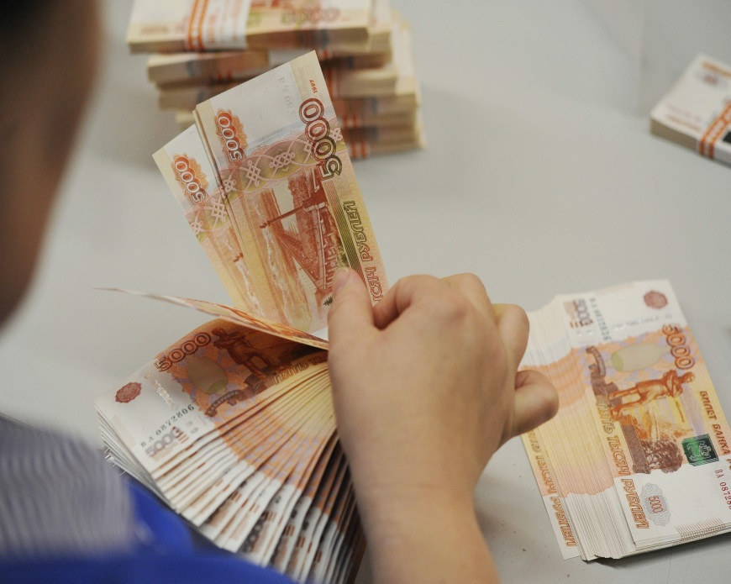
РАСХОДЫ БЮДЖЕТА

Slide 8
Основные подходы к формированию расходов бюджета Осинского муниципального района на 2019-2021 годы
приоритет - действующие расходные обязательства
учтены изменения в части финансового обеспечения муниципального задания по услугам и работам, в связи с уточнением ГРБС наименования услуги (работы), норматива затрат и натуральных показателей муниципального задания
индексация расходов на оплату коммунальных услуг
предусмотрены бюджетные ассигнования на обеспечение бесперебойного функционирования коммунальной инфраструктуры района

Slide 9
Расходы бюджета Осинского муниципального района (тыс. рублей)
Notes:
Бюджет развития—это расходы, направляемые на ремонт дорог и объектов коммунальной и социальной инфраструктуры, расходы на улучшение материально технической базы объектов муниципальной собственности, и другие расходы инвестиционного характера. В бюджете края на 2019–2021 годы значительно увеличены расходы бюджета развития.
Текущие расходы бюджета будут расти, но достаточно сдержанными темпами. При этом все ранее принятые социальные обязательства в бюджете на 2019–2021 годы сохранены. Кроме того, предусмотрена индексация коммунальных расходов
2018 год 32090,4 тыс. руб. (10,5 % от расходов):
ИП «Устройство газовых котлов наружного применения по адресу: г.Оса, ул.Советская, 45А» - 5110,0 тыс. руб.
Ремонт водопроводных сетей с.Устиново,450 м. - 908,6 тыс. руб.
Субсидии на предупреждение банкротства и восстановления платежеспособности МУП «Тепловые сети» 9868,6 тыс. руб.
Иные м/б трансферты в виде иных дотаций – 3724,1 тыс. руб.:
- ремонт системы водоснабжения коммунальной инфраструктуры сельских поселений 2824,1 тыс. руб.: Гремячинское с/п 700,0 тыс. руб., Комаровское с/п 1397,5 тыс. руб., Пальское с/п 726,6 тыс. руб.
- распределительный газопровод с.Кузнечиха Осинского района Пермского края - 900,0 тыс. руб.,
Ремонт здания по адресу: г.Оса, ул.Ленина, 4а (МБУ ДО "ДШИ") – 377,4 тыс. руб.,
Изготовление НПД на ремонт 2 этажа здания по адресу: г.Оса, ул.Ленина, 4а (МБУ ДО "ДШИ") – 500,0 тыс. руб.,
Разработка НПД на приспособление объекта культурного наследия "Усадьба купцов Чердынцевых. Особняк П.Ф. Чердынцева« 1000,0 тыс. руб.,
Приведение в нормативное состояние учреждений культуры 7259,8 тыс. руб.
Ремонт дорог – 3341,9 тыс.руб.
2019 год 31822,9 тыс. руб. (9,9 % от расходов):
Субсидии на предупреждение банкротства и восстановления платежеспособности МУП «Тепловые сети» - 1600,0 тыс. руб.
Инвест.программа «Тепловые сети» – 7156,0 тыс.руб.
Иные м/б трансферты в виде иных дотаций – 6232,0 тыс. руб.:
распределительный газопровод с.Кузнечиха – 1932,8 тыс.руб., Строительство распределительного газопровода для газоснабжения жилых домов по ул.Луговая, Полевая, Северная д.Язлова Осинского района Пермского края – 199,2тыс.руб., Строительство распределительного газопровода для газоснабжения жилых домов с.Устиново Осинского муниципального района Пермского края – 700,0 тыс.руб., Строительство распределительного газопровода для газоснабжения жилых домов района «Восточный» г.Оса Пермского края – 400,0 тыс.руб.
ремонт системы водоснабжения сельских поселений 3000,0 тыс. руб.: Гремячинское с/п 700,0 тыс. руб., Комаровское с/п 400,0 тыс. руб., Пальское с/п 500,0 тыс. руб., Новозалесновское с.п. – 200,0 тыс.руб., Горское с.п. – 400,0 тыс.руб., Паклинское с.п. – 800,0 тыс.руб.
Ремонт здания по адресу: г.Оса, ул.Ленина, 4а (МБУ ДО "ДШИ") – 792,5 тыс. руб.,
Устройство спортивных площадок – 2628,0 тыс.руб.
Приведение в нормативное состояние учреждений образования 7812,0 тыс. руб.
Ремонт дорого – 4564,1 тыс.руб.
Приобретение автобуса в ДЮСШ – 1038,3тыс.руб.
2020 год 24808,8 тыс. руб. (8,0% от расходов):
Инвест.программа «Тепловые сети» – 6180,0 тыс.руб.
Иные м/б трансферты в виде иных дотаций – 6075,0 тыс. руб.:
Строительство распределительного газопровода для газоснабжения жилых домов с.Устиново Осинского муниципального района Пермского края – 2025,0 тыс.руб., Строительство распределительного газопровода для газоснабжения жилых домов района «Восточный» г.Оса Пермского края – 1050,0 тыс.руб.
ремонт системы водоснабжения сельских поселений 3000,0 тыс. руб.: Гремячинское с/п 700,0 тыс. руб., Комаровское с/п 400,0 тыс. руб., Пальское с/п 500,0 тыс. руб., Новозалесновское с.п. – 200,0 тыс.руб., Горское с.п. – 400,0 тыс.руб., Паклинское с.п. – 800,0 тыс.руб.
Приведение в нормативное состояние учреждений образования 7812,7 тыс. руб.
Ремонт дорого – 4741,1 тыс.руб.
2021 год 24885,4тыс. руб. (8,0% от расходов):
Инвест.программа «Тепловые сети» – 12128,0 тыс.руб.
Приведение в нормативное состояние учреждений образования 7812,7 тыс. руб.
Ремонт дорог – 4944,7 тыс.руб.

Slide 10
Основные направления бюджетной политики
11
бюджета
1
сохранение социальной направленности бюджета
222
обеспечение сбалансированности бюджетов поселений
2
обеспечение сбалансированности бюджетов поселений
33
• повышение качества дорожной инфраструктуры, актуализация градостроительной документации
повышение качества дорожной инфраструктуры, актуализация градостроительной документации
3
4
создание благоприятных условий для развития сельского хозяйства и развития субъектов малого и среднего предпринимательства
обеспечение бесперебойного функционирования
коммунальной инфраструктуры района
4
дальнейшее развитие программно-целевых принципов планирования и управления
поддержание устойчивости бюджета Осинского
муниципального района на всем периоде планирования
5
6
повышение открытости и прозрачности бюджетного процесса
6

Slide 11
Сохранение социальной направленности бюджета
Notes:
Общий объем расходов на 2019 год – 320,3 млн. руб., в том числе:
Социальная сфера – 158,6 млн. руб. – 49,5%
Прочие расходы – 161,7 млн. руб. – 50,5%

Slide 12
Сохранение социальной направленности бюджета (тыс. руб.)
МП «Культура ОМР»
МП «Развитие системы образования ОМР»
МП «Развитие здравоохранения в ОМР»
МП «Развитие физ.культуры, спорта и формирование ЗОЖ в ОМР»
Notes:
В общем объеме расходов социальная политика занимает основную часть всех расходов бюджета, в том числе по годам:
2018г. – 51,1% (156469,9 тыс. руб.)
2019г. – 49,5% (158600,0 тыс. руб.)
2020г. – 50,3% (148499,4 тыс. руб.)
2021г. – 50,2% (148499,4 тыс. руб.)
Доля Муниципальных программ занимает:
1. МП «Культура Осинского муниципального района»
в 2018 г. – 21,1%
в 2019 г. – 20,3%
в 2020 г. – 21%
в 2021 г. – 21%
2. МП «Развитие физической культуры, спорта и формирование ЗОЖ в Осинском муниципальном районе»:
в 2018г. – 1,8%
в 2019г. – 3,3%
в 2020г. – 1,8%
в 2021г. – 1,8%
3. МП «Развитие здравоохранения в Осинском муниципальном районе»:
в 2018г. – 0,1%
в 2019г. – 0,1%
в 2020г. – финансирование в программе не предусмотрено.
в 2021г. – финансирование в программе не предусмотрено.
4. МП «Развитие системы образования Осинского муниципального района»:
в 2018г. – 77,0%
в 2019г. – 76,3%
в 2020г. – 77,2%
в 2021г. – 77,2%

Slide 13
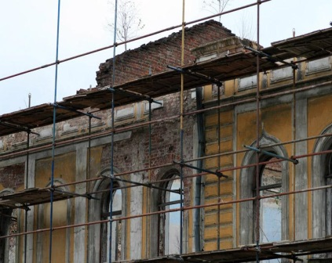
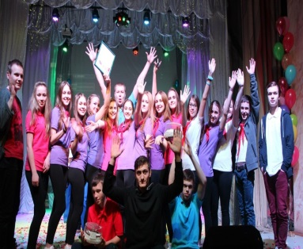
Муниципальная программа
«Культура Осинского муниципального района»
Основная доля расходов (88%) предусмотрена на оказание муниципальных услуг (ДШИ, ЦНК, МЦБ) – 28031,2 тыс.руб.
Приведение в нормативное состояние (Ремонт здания ДШИ по ул.Ленина, 4а) (2,5%) – 792,5 тыс.руб.
Организация и проведение культурных мероприятий (9,5%) – 3147,8 тыс.руб.
Notes:
Основной целью муниципальной программы «Культура Осинского муниципального района» является создание условий для обеспечения культурного, духовного и гражданско-патриотического формирования личности в Осинском муниципальном районе.
1. Подпрограмма «Развитие культурного потенциала Осинского муниципального района»
В проекте бюджета Осинского муниципального района на финансирование данной подпрограммы предусмотрено на:
- выдачу муниципального задания в 2019 году 28131,2 тыс. руб., в 2020 году 28131,2 тыс. руб., в 2021 году 28131,2 тыс.руб.
- реализацию пунктов программы по мероприятиям предусмотрено в бюджете ежегодно по 1972,7 тыс. руб.
- Ремонт здания ДШИ по ул.Ленина,4а - предусмотрено в бюджете на 2019 год сумма 792,5 тыс. руб.
2. Подпрограмма «Молодежная политика»
В проекте бюджета Осинского муниципального района на финансирование данной подпрограммы на 2019-2021 годы предусмотрено 407,3 тыс. руб.
В подпрограмму вошли три основных направления:
- содействие гражданско-патриотическому воспитанию молодежи, предусмотрено финансирование по 62тыс. руб. ежегодно
- стимулирование социально-активной молодежи, поддержка творческих инициатив, предусмотрено финансирование по 160,0 тыс. руб. ежегодно.
- предупреждение правонарушений среди молодежи и совершенствование системы профилактики, предусмотрено финансирование по 185,3 тыс. руб. ежегодно.
3. Подпрограмма «Развитие внутреннего и въездного туризма»
В проекте бюджета Осинского муниципального района на финансирование данной подпрограммы на 2019-2021 года предусмотрено 667,8 тыс. руб. ежегодно.

Slide 14
Значимые мероприятия в области культуры в 2019 году
Notes:
К прочим мероприятиям относятся мероприятия с финансированием до 70-100 тыс.руб., например:
Организация и проведение мероприятия, посвященного чествованию работников учреждений культуры в честь профессионального праздника (25,0 тыс. руб.),
Организация повышения квалификации работников учреждений культуры (30,0 тыс. руб.),
Организация и проведение мероприятий, посвященных чествованию ветеранов, труженников тыла, вдов и детей войны в рамках праздника Великой Победы (25,0 тыс. руб.),
Проведение серии зональных конкурсно-фестивальных мероприятий в области искусства "Конкурсный марафон« (35,0 тыс. руб.),
Реализация проекта МБУ ДО «ДШИ» «Творческий тур «Нам нет преград» (75,8 тыс.руб.),
Организация и проведение юбилейных мероприятий творческих коллективов и учреждений культуры (57,5 тыс.руб.),
Организация молодежных мероприятий, направленных на повышение правовой культуры (12,0 тыс. руб.),
Проведение военно-исторических, военно-спортивных игр (15,0 тыс. руб.),
Проведение туристического слета молодежи (45,0 тыс. руб.),
Содействия лицам включенным в состав молодежного кадрового резерва ОМР по вопросам повышения их квалификации и вовлеченности в общественно - политические процессы (10,0 тыс. руб.),
Проведение мероприятий направленных на формирование и развитие личности гражданина и защитника Родины (10,0 тыс. руб.),
Проведение районных молодежных конкурсов социальных проектов (80,0 тыс.руб.),
Организация игр КВН в Осинском районе (45,0 тыс. руб.),
Организация мероприятий к Дню молодежи (35,0 тыс. руб.),
Поддержка деятельности молодежных объединений (25,0 тыс. руб.),
Проведение молодежных слетов, фестивалей, форумов (42,0 тыс. руб.),
Организационное, научно-методическое обеспечение органов и учреждений системы профилактики по предупреждению правонарушений среди молодежи (35,0 тыс. руб.),
Публикация рекламно-информационных материалов о сфере туризма (конкурсов, новостей, объявлений) в СМИ (40,0 тыс. руб.),
Изготовление и трансляция на телеканалах фильмов, новостных, информационных и рекламных роликов (39,990 тыс. руб.),
Выпуск и распространение имиджевых и информационных печатных и электронных изданий (30,0 тыс. руб.)

Slide 15
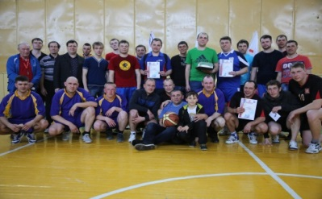
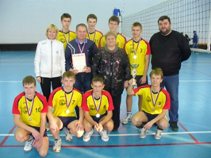
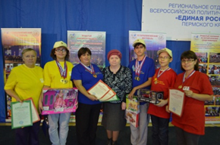
Муниципальная программа «Развитие физической культуры, спорта и формирование здорового образа жизни в Осинском муниципальном районе»
- Устройство спортивных площадок (Коррекционная школа, ООШ Гремяча) - 2628,0 тыс.руб.
- Организация и проведение спортивных мероприятий – 2635,0 тыс.руб.
Notes:
Целью муниципальной программы является развитие массового и профессионального спорта.
Муниципальная программа включает в себя 3 подпрограммы, основными задачами которых являются:
- Строительство спортивных объектов, устройство спортивных площадок и оснащение объектов спортивным оборудованием и инвентарем для занятий физической культурой и спортом – 2628,0 тыс. руб.;
приобщение различных слоев населения к регулярным занятиям физической культурой и спортом - 769,0 тыс. руб.;
организация пропаганды физической культуры, спорта и здорового образа жизни – 20,0 тыс. руб. (на изготовление баннеров и брошюр);
- приобретение спортивно оздоровительного комплекса в сумме 70,0 тыс. руб.;
- участие команд района и отдельных спортсменов в краевых, всероссийских и международных соревнованиях с проведением учебно-тренировочных сборов по подготовке к наиболее важным и значимым соревнованиям - 1415,0 тыс. руб.;
- создание условий для развития спорта высших достижений на территории района - 186,0 тыс. руб.;
- обеспечение проведения физкультурно-массовых и спортивных мероприятий для лиц с ограниченными возможностями - 65,0 тыс. руб.;
- участие команд и отдельных спортсменов с ограниченными возможностями здоровья в краевых, всероссийских и международных соревнованиях - 110,0 тыс. руб.

Slide 16
Значимые мероприятия в области физической культуры в 2019 году

Slide 17
Муниципальная программа «Развитие здравоохранения
в Осинском муниципальном районе»
Подпрограмма
«Кадровое обеспечение системы здравоохранения»
2019 год - 48,0 тыс. руб.
Цель подпрограммы:
Увеличение доли специалистов с высшим образованием, трудоустроившихся после завершения обучения ФГБОУ ВО ПГМУ им. академика Е.А. Вагнера Минздрава России в ГБУЗ ПК «Осинская центральная районная больница»
Notes:
Количество лиц, получающих стипендию:
2018 – 5 человек

Slide 18
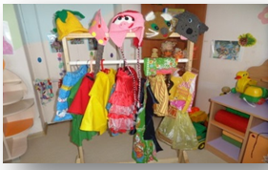
МУНИЦИПАЛЬНАЯ ПРОГРАММА «РАЗВИТИЕ СИСТЕМЫ ОБРАЗОВАНИЯ ОСИНСКОГО МУНИЦИПАЛЬНОГО РАЙОНА»
ЦЕЛЬ: комплексное и эффективное развитие муниципальной системы образования, обеспечивающее повышение доступности и качества образования
Основная доля расходов (88%) предусмотрена на оказание муниципальных услуг (21 учреждение образования) – 106 391,6т.р.
Организация и проведение мероприятий –
590,0 т.р.
Приведение в нормативное состояние учреждений образования (7%) –
7812,1т.р.
Notes:
Мероприятия в области образования в 2019 году – 590,0т.руб.
Организация подвоза детей для участия в мероприятиях муниципального и регионального уровней – 100,0 тыс.руб.
Публикация в СМИ печатных изданий и видеоматериалов, освещающих достижения и проблемы сферы образования – 50,0 тыс.руб.
Создание условий для привлечения в систему образования педагогических работников - 440,0 тыс.руб.

Slide 19
Непрограммные направления
Проведение культурно-массовых мероприятий некоммерческими организациями (9 организаций) – 878,0 тыс.руб.
Обеспечение работников бюджетных учреждений путевками на санаторно-курортное лечение (20 путевок) – 100,8 тыс.руб.
Пенсионное обеспечение за выслугу лет муниципальным служащим (66 человек) – 2689,7 тыс.руб.

Slide 20
Обеспечение сбалансированности бюджетов поселений
Бюджетная обеспеченность до распределения дотации
Бюджетная обеспеченность после распределения дотации
Notes:
В соответствии с Бюджетным кодексом Российской Федерации, Законом Пермского края от 13.09.2016 № 11-КЗ «О методиках распределения
межбюджетных трансфертов в Пермском крае», в бюджете Осинского муниципального района сформирован районный фонд финансовой поддержки поселений в размере 40652,9 тыс. руб. (в том числе за счет районного бюджета в сумме 31280,0 тыс. руб.; за счет субвенции из бюджета Пермского края в сумме 9372,9 тыс. руб.) Данный фонд распределяется между поселениями в форме дотаций на выравнивание бюджетной обеспеченности. Расчет суммы дотации зависит от достижения критерия выравнивания, до которого производится сокращение разрыва бюджетной обеспеченности поселений. Бюджетная обеспеченность – это отношение индекса доходного потенциала к индексу бюджетных расходов поселения (иными словами, это показатель обеспеченности расходной части бюджета доходами). В 2019 году критерий выравнивания составил 1,42.
На слайде представлены показатели бюджетной обеспеченности поселений до распределения дотации (показано желтым цветом) и после распределения дотации (зеленый цвет).
С помощью дотации на выравнивание бюджетной обеспеченности, поселения получают равные возможности по решению основных вопросов местного значения.
В денежном выражении выравнивание производится до подушевого обеспечения доходами бюджеты поселений до уровня 4820 руб. на человека. В 2018 году 4290 рублей было обеспечено.
До распределения дотации уровень обеспеченности в денежном выражении по поселениям следующий:
Осинское городское поселение – 4450руб./чел.;
Верхнедавыдовское сельское поселение – 930 руб./чел.;
Горское сельское поселение – 2150 руб./чел.;
Гремячинское сельское поселение – 1360 руб./чел.;
Комаровское сельское поселение – 1180 руб./чел.;
Крыловское сельское поселение – 1930 руб./чел.;
Новозалесновское сельское поселение – 900 руб./чел.;
Паклинское сельское поселение – 1780 руб./чел.

Slide 21
Финансовая помощь бюджетам поселений на 2018-2021 годы
+4394,9
-8392,6
Темп роста/снижения, %
Notes:
В 2019 – 2021 годах районный фонд финансовой поддержки поселений составляет 31280 тыс. руб. (Дотации на выравнивание бюджетной обеспеченности).
Иные межбюджетные трансферты в виде иных дотаций имеют следующие направления:
на оказание финансовой помощи в связи с несбалансированностью бюджетов поселений при выполнении полномочий по вопросам местного значения (подразумевается поддержка отрасли культуры;в 2019г 8235,6т.р
в целях содействия и поддержки приоритетных социально-значимых и (или) инвестиционных расходов, для реализации мероприятий, определенных муниципальными программами, инвестиционными проектами по вопросам местного значения поселений в целях развития общественной инфраструктуры поселений, систем коммунальной инфраструктуры (оказывается помощь в реализации инвестиционных проектов). В 2019-6232,0, 2020-6075,0
В 2019 году предусмотрено иных дотаций на 2025,8 тыс. руб. меньше, чем в 2018 году, в 2020 на 8392,6 тыс. руб. меньше, чем в 2019 году. Так как иные дотации на помощь в реализации инвест. проектов имеют заявительный характер, то в бюджете предусматриваются средства по заявкам поселений при наличие муниципальных программ и смет по инвест проектам в сфере развития инфраструктуры поселений.

Slide 22
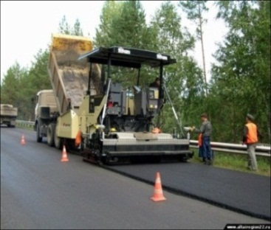
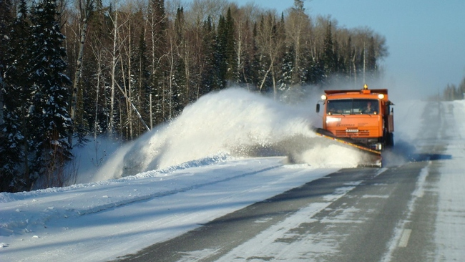
Повышение качества дорожной инфраструктуры
Реализуется через Муниципальную программу «Развитие транспортной системы Осинского муниципального района»
Задача – улучшение транспортно-эксплуатационного состояния сети автомобильных дорог – 20 017,7 тыс. руб.:
содержание автомобильных дорог и искусственных сооружений
на них – 15 453,5 тыс. руб. (154,37 км.),
ремонт дорог – 4 564,2 тыс. руб.

Slide 23
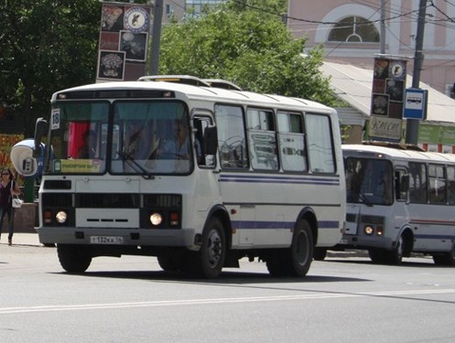
Обеспечение доступного и комфортного транспортного обслуживания населения между поселениями в границах Осинского муниципального района – 7 594,5 тыс. руб.:
- осуществление регулярных перевозок 7 574,5 тыс. руб.,
- информирование населения об организации перевозок пассажиров автомобильным транспортом 20,0 тыс. руб.

Slide 24
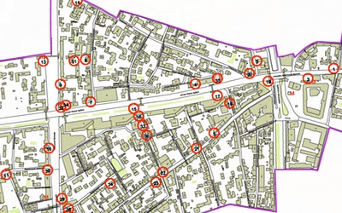
Актуализация градостроительной документации
Реализуется через Муниципальную программу
«Совершенствование градостроительной деятельности Осинского муниципального района»
Задача – обеспечение актуальными документами градостроительной деятельности:
- внесение изменений в схему территориального планирования (2019 год) - 630,0 тыс. руб.

Slide 25
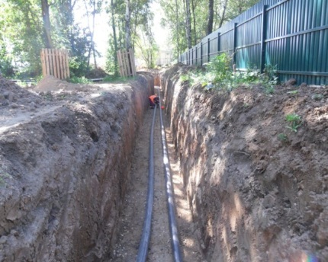
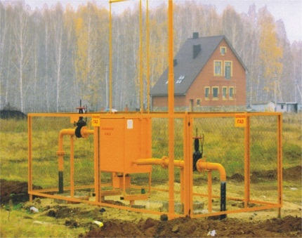
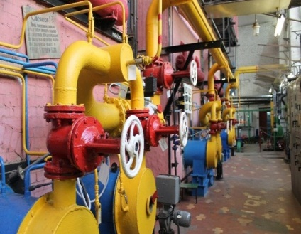
Обеспечение бесперебойного функционирования коммунальной инфраструктуры района
(14988,0 тыс. руб.)
-Ремонт объектов водоснабжения (концессия) сельских поселений 3000,0 тыс. руб. в т.ч. Горское с/п 900,0 тыс. руб., Гремячинское с/п 700,0 тыс. руб., Комаровское с/п 400,0 тыс. руб., Новозалесновское с/п 200,0 тыс. руб., Паклинское с/п 800,0 тыс.руб.
-Распределительный газопровод с.Кузнечиха 1932,8 тыс. руб.
-Распределительный газопровод по ул.Луговая, Полевая, Северная д.Язлова 199,2 тыс. руб.
-Распределительный газопровод с.Устиново 700,0 тыс. руб.
-Распределительный газопровод район «Восточный» г.Оса 400,0 тыс. руб.
-Субсидии на предупреждение банкротства и восстановления платежеспособности МУП «Тепловые сети» 1600,0 тыс. руб.
-Софинансирование инвестиционной программы в сфере теплоснабжения МУП «Тепловые сети» 7156,0 тыс. руб.

Slide 26
Поддержание устойчивости бюджета

Slide 27
Повышение открытости и прозрачности бюджетного процесса
Ждем Вас по адресу:
fauosa.ru

Slide 28
Спасибо за внимание!

